Slide 1
关于ucore的答辩
樊子晨

Slide 2
简述
通过一个月的课程实验，我收获了许多关于操作系统特别是关于ucore的知识。首先，作为一名大一的学生，我只掌握了c语言这一门编程语言，初次接触c这个编程语言后，我对编程产生了浓厚的兴趣，对于未学习过操作系统的我来说，选择ucore作为选题无非对于现在的我来说是一门不小的挑战。

Slide 3

慕课学习成果

Slide 4
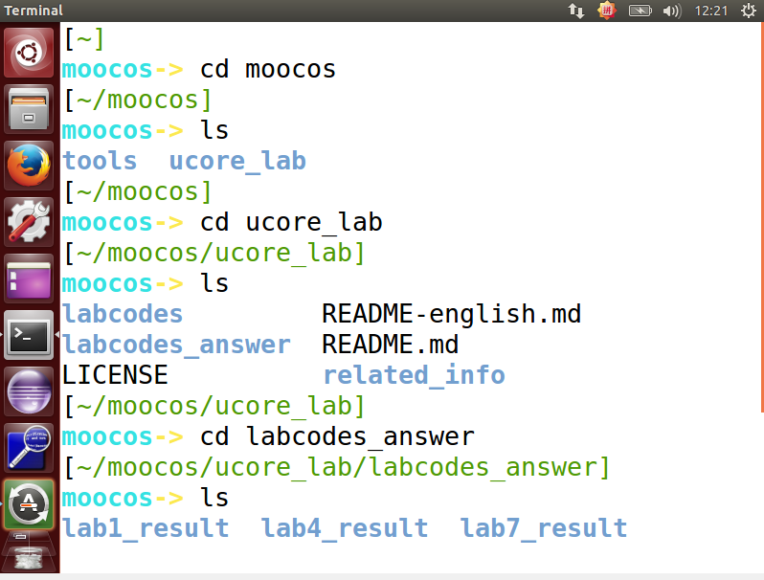
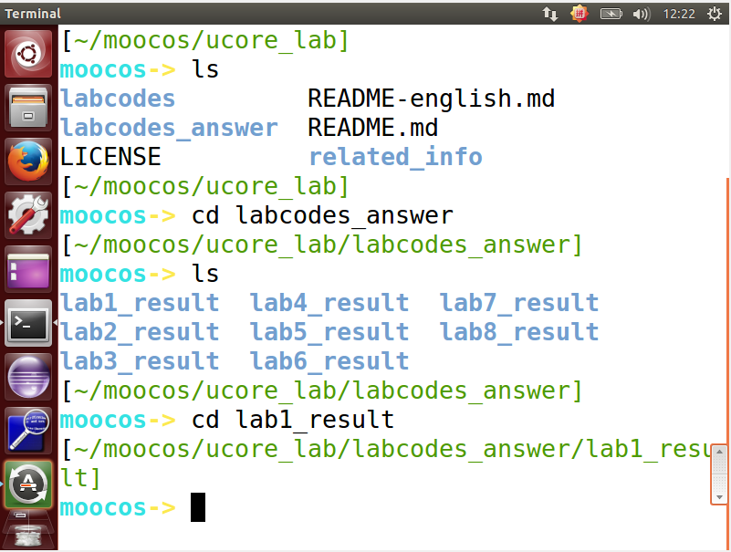
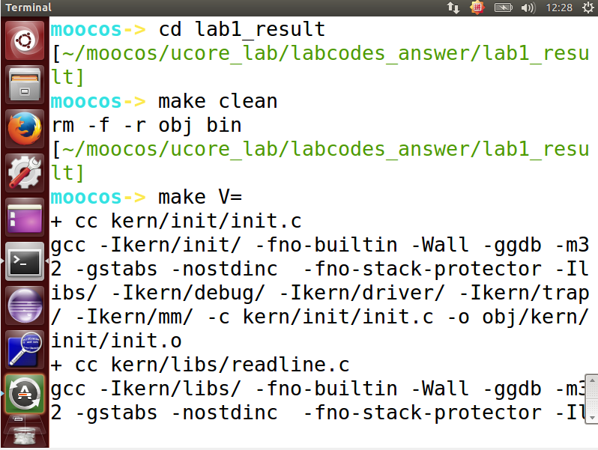
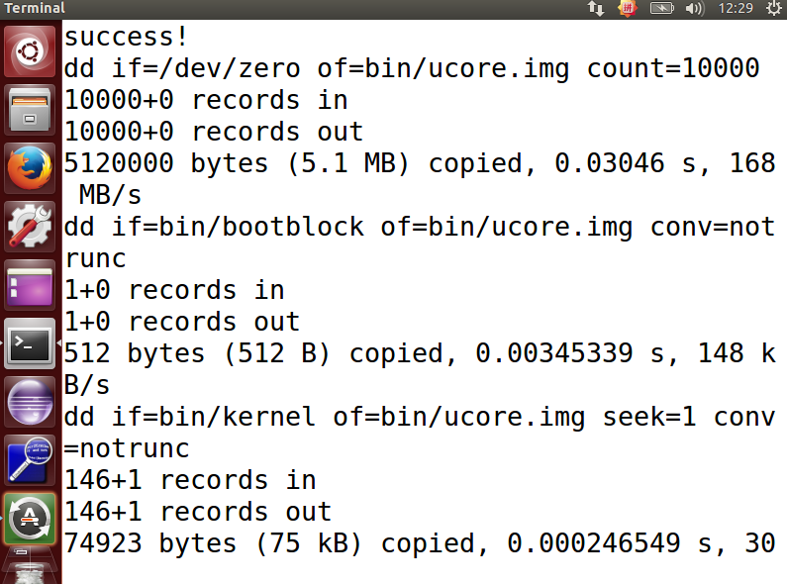
ucore实验成果 lab1练习一

Slide 5

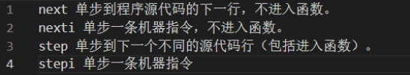
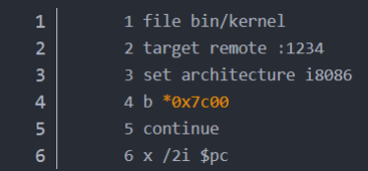
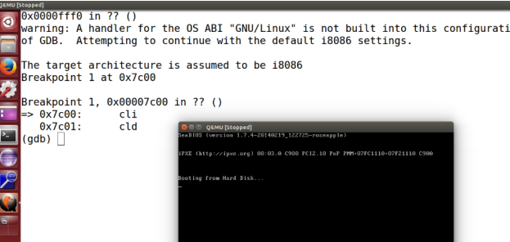
ucore实验成果 lab1练习二

Slide 6
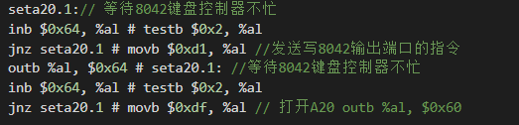


ucore实验成果 lab1练习三

Slide 7
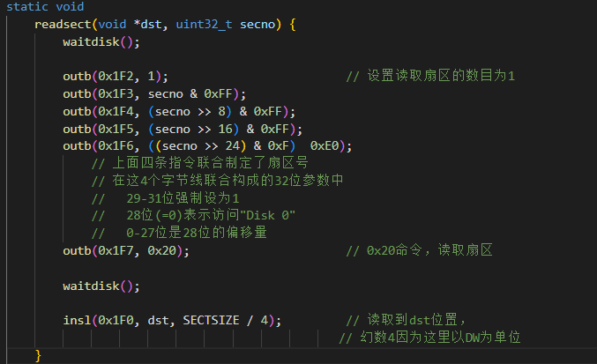
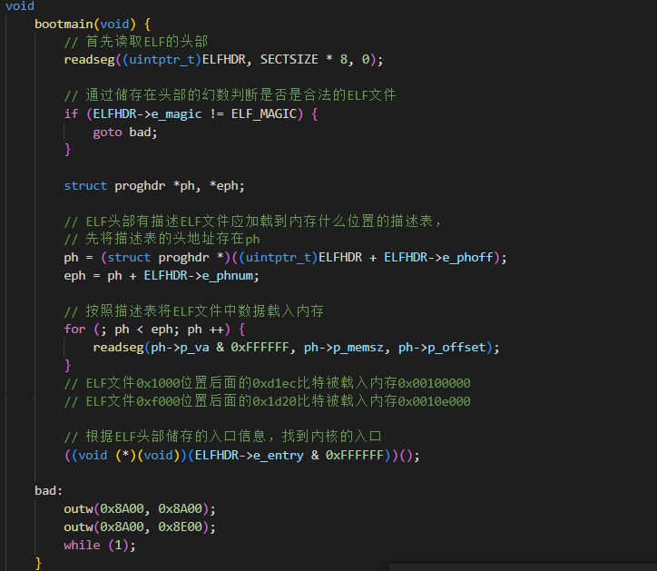
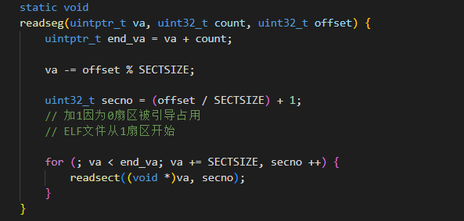
ucore实验成果 lab1练习四

Slide 8
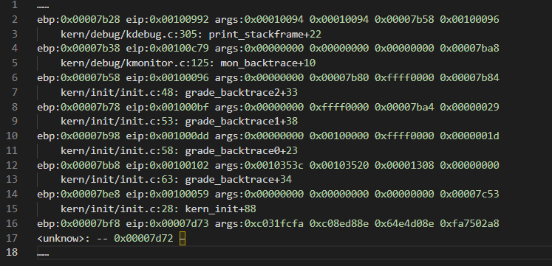
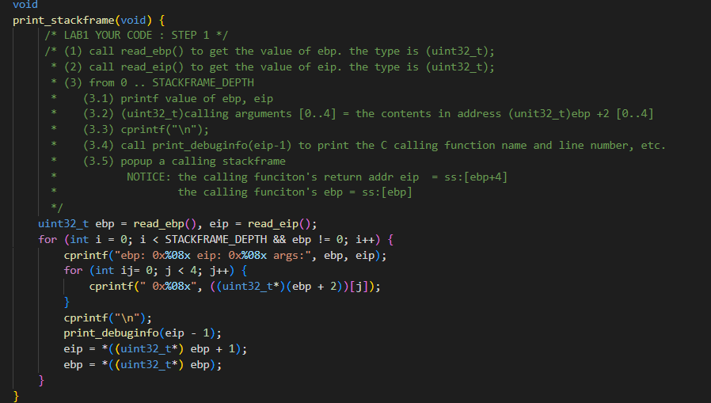
ucore实验成果 lab1练习五

Slide 9
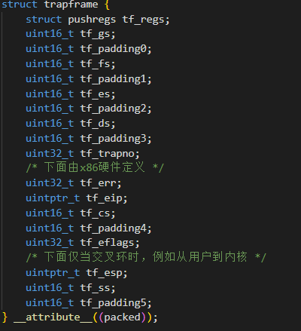
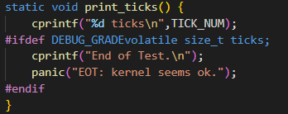
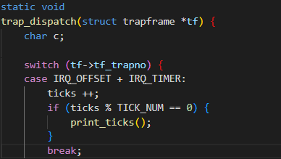
ucore实验成果 lab1练习六

Slide 10
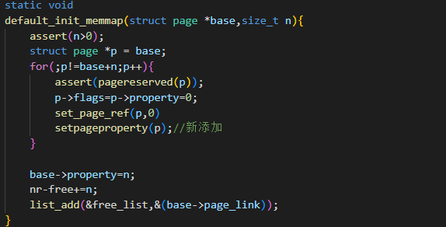
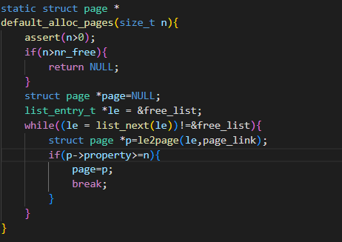
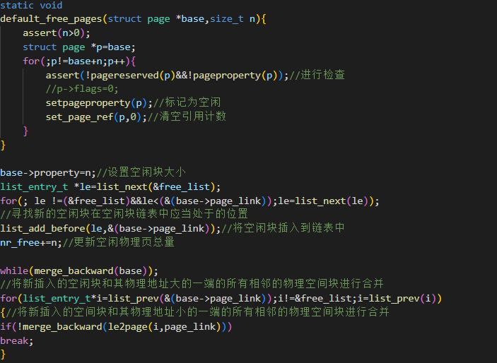
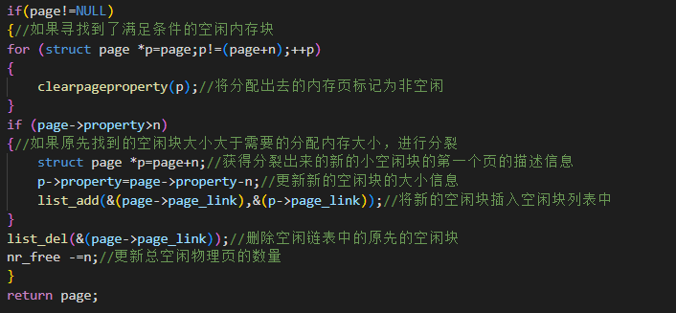
ucore实验成果 lab2练习一

Slide 11
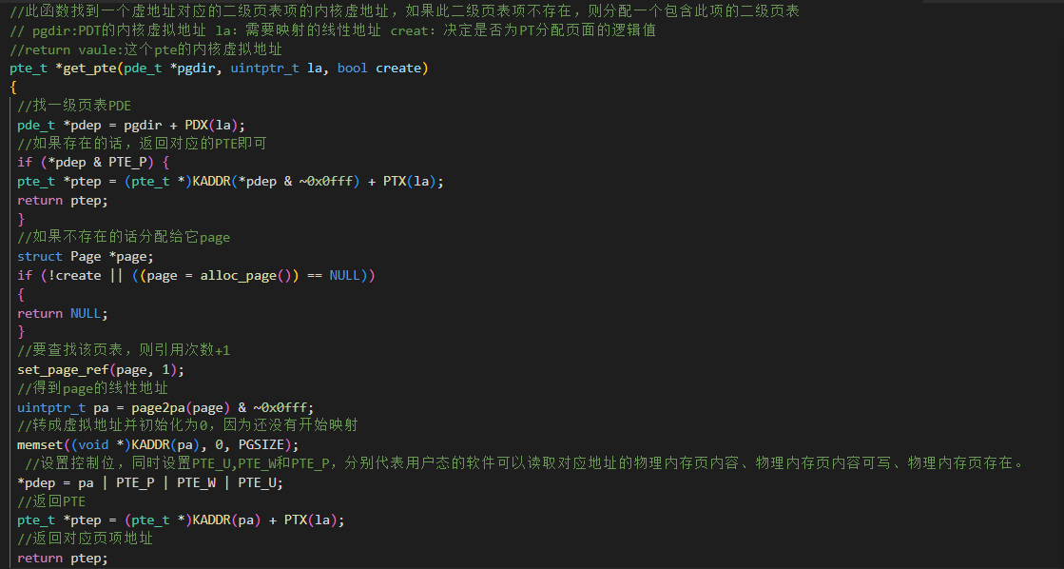
ucore实验成果 lab2练习二

Slide 12
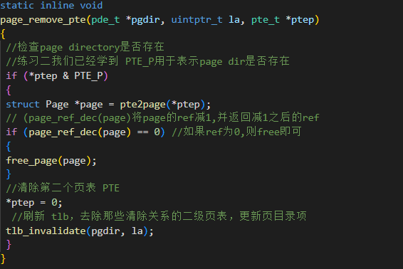
ucore实验成果 lab2练习三

Slide 13
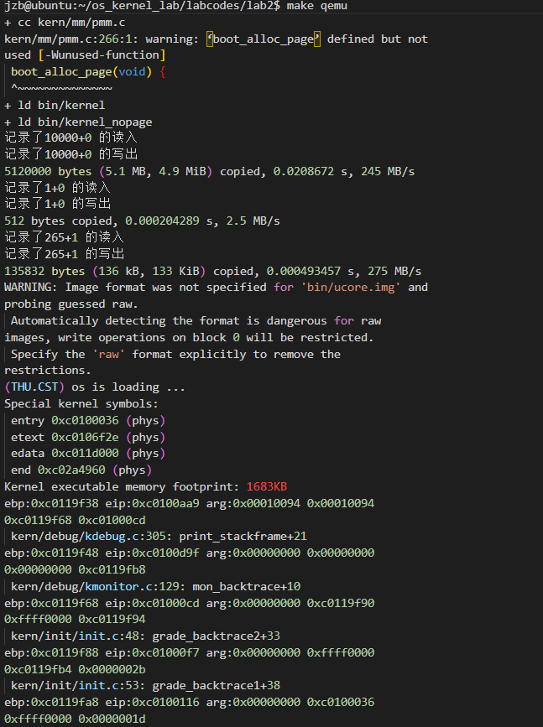
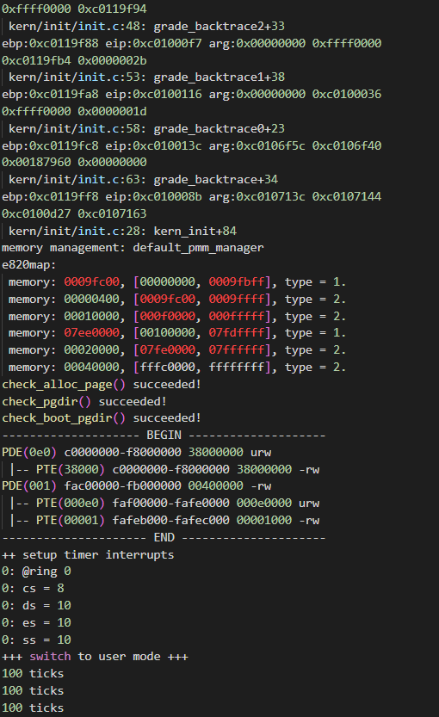
ucore实验成果 lab2练习三

Slide 14
谢谢观看
thanks

